Slide 1
Aprendizado de Máquina
Prof. Eduardo Bezerra
ebezerra@cefet-rj.br
CEFET/RJ - PPCIC

Slide 2
Redução de Dimensionalidade (PCA)

Slide 3
Visão Geral
Um Pouco de Álgebra Linear
Redução de Dimensionalidade
PCA
Conceitos
Exemplo Intuitivo
Algoritmo
Seleção do valor de k
Considerações Finais

Slide 4
Um Pouco de Álgebra Linear

Slide 5
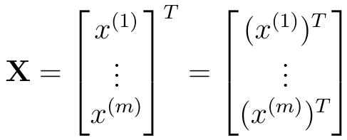
Conjunto de dados vs matriz de dados
Considere um conjunto de dados n-dimensional:
A matriz de dados X contém nas linhas os m vetores coluna (cada qual com n componentes) do conjunto de dados.

Slide 6
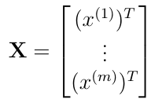
Vetor Média (mean vector)
Considere um conjunto de dados n-dimensional:
Definimos os componentes do vetor média de :
Notes:
Lembre-se de que é um vetor coluna nx1

Slide 7
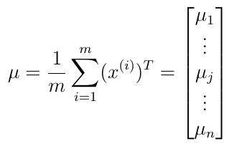
Vetor Média (mean vector)
centroide dos dados

Slide 8
Variância e covariância (variance/covariance)
A variância e a covariância são medidas da dispersão de um conjunto de pontos em torno de sua média.
Variância: medida do desvio (em relação à média) para pontos em uma dimensão.
Exemplo: alturas de indivíduos.
Covariância: medida para verificar se existe uma relação entre as duas variáveis.
Exemplo: número de horas de estudo vs e notas obtidas.

Slide 9
Matriz de Covariância (covariance matrix)
A matriz de covariância de X é da ordem n x n, e cada entrada nessa matriz é definida por:
Notes:
Essa é a definição da matriz de covariância amostral (sample covariance matrix)

Slide 10
Matriz de Covariância (covariance matrix)
Se o vetor média for o vetor nulo, então a matriz de covariância pode ser calculada como segue:
Ou, na forma matricial:

Slide 11
Matriz de Covariância (covariance matrix)
Um conjunto de dados de n variáveis irá resultar em uma matriz de covariância de ordem n x n.
Toda matriz de covariância é simétrica em relação à diagonal principal.
Os valores na diagonal principal correspondem às variâncias de cada uma das n variáveis.
A covariância entre uma v.a. e ela própria é a variância dessa variável.

Slide 12
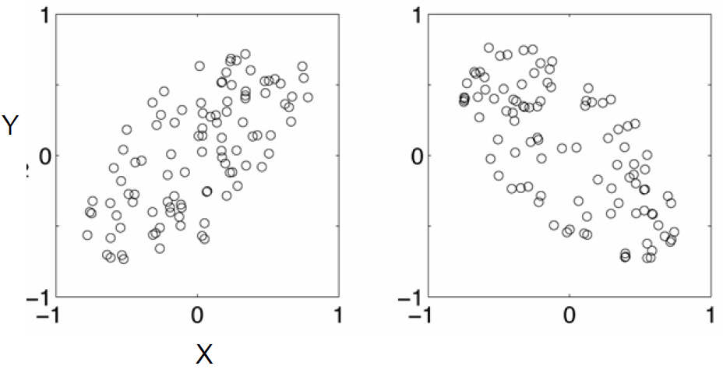
Covariâncias positiva e negativa

Slide 13
Covariância e altas dimensionalidades
Por que calcular a covariância entre duas variáveis se podemos visualizar um gráfico de dispersão?
A matriz de covariância é útil para determinar relações entre variáveis de um conjunto de dados n-dimensional, quando

Slide 14
Decomposição por Valores Singulares
Técnica da Álgebra Linear na qual o PCA se baseia.
Singular Values Decomposition - SVD
Fatora (decompõe) a matriz em três matrizes:
U é nxn, S é diagonal e nxn, V é nxn.
Notes:
Aqui, considere que a matriz de dados de covariância é simétrica e composta apenas por números reais. No caso geral, se \Sigma contém valores complexos, a transposta de V deve ser substituída pela transposta conjugada (conjugate transpose) de V.

Slide 15
Decomposição por Valores Singulares
Fonte: https://en.wikipedia.org/wiki/Singular_value_decomposition

Slide 16
Redução de Dimensionalidade

Slide 17
Redução de Dimensionalidade
Pode haver dependências entre características em um conjunto de dados.
Efeito: mais dimensões no espaço de características do que o mínimo necessário.
Nesse caso, podemos reduzir a dimensionalidade do espaço de características.

Slide 18
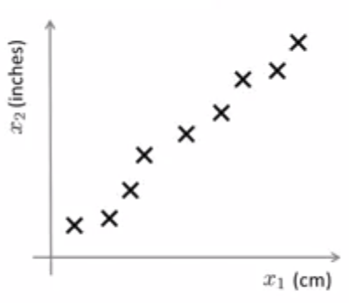
Exemplo: 2D para 1D

Slide 19
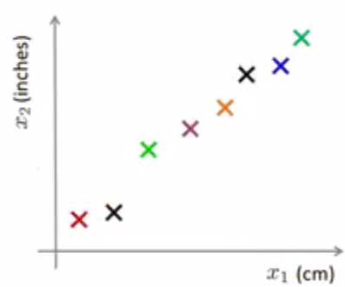
Exemplo: 2D para 1D

Slide 20
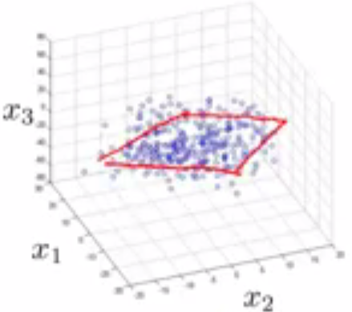
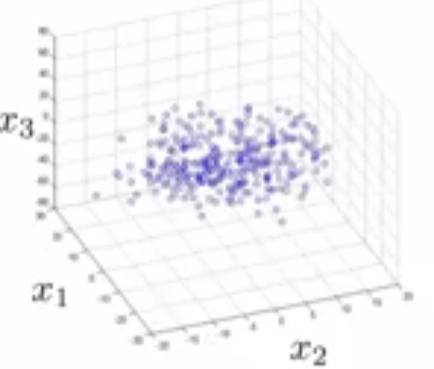
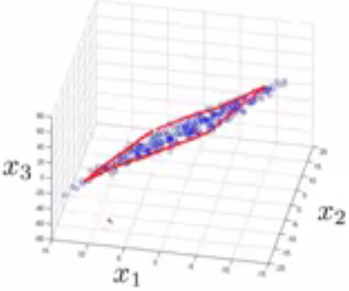
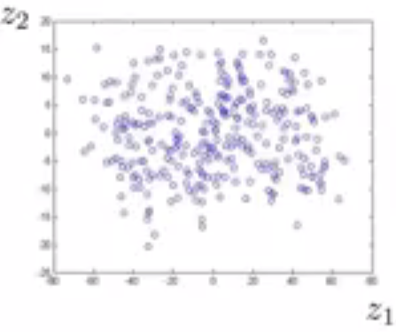
Exemplo: 3D para 2D

Slide 21
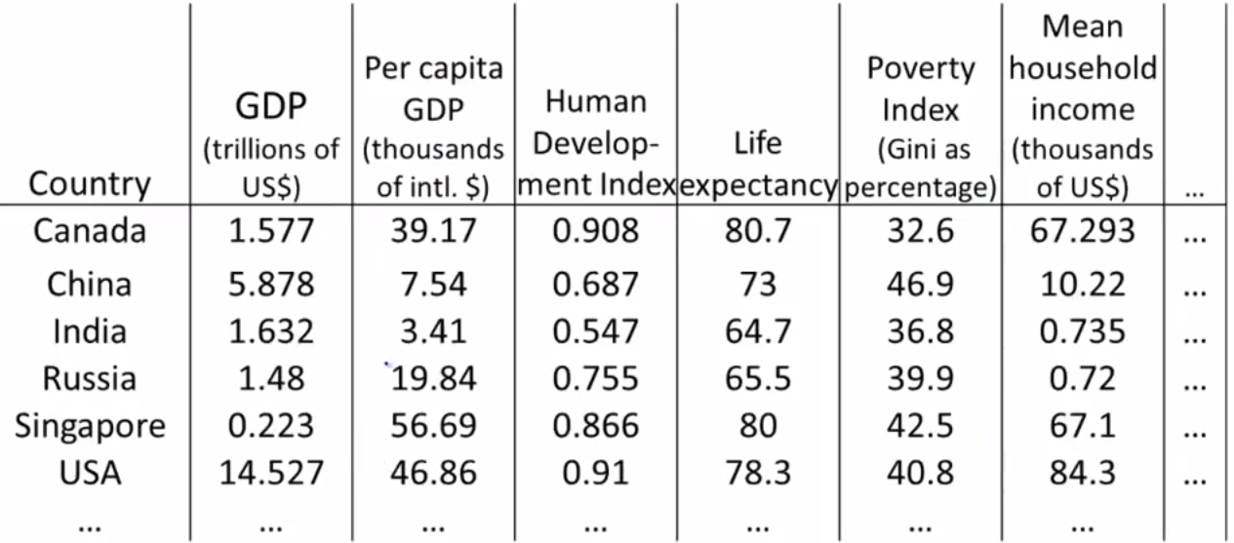
Análise Exploratória

Slide 22
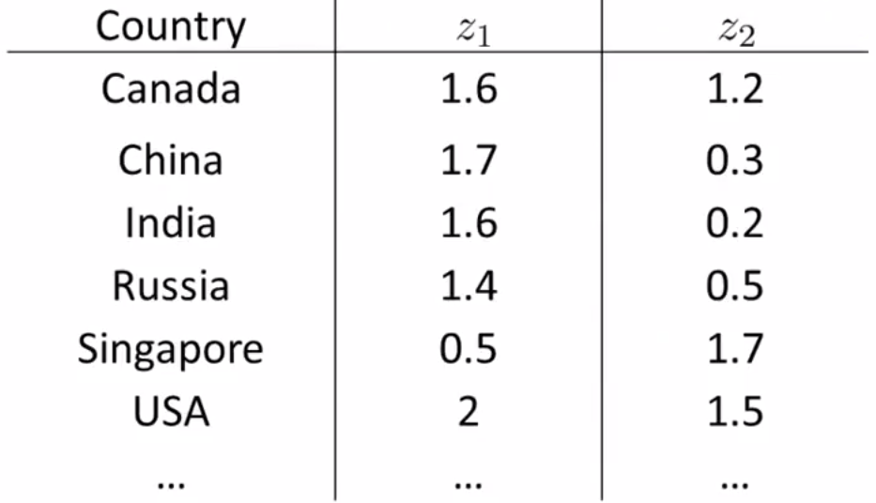
Análise Exploratória
Redução de 50D para 2D

Slide 23
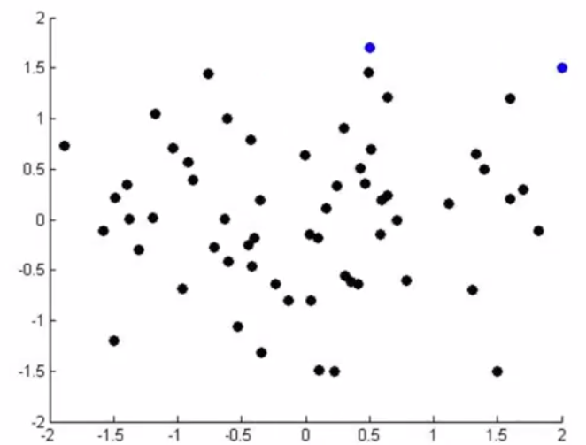
Análise Exploratória
PIB per capita
PIB do país
Notes:
https://pt.wikipedia.org/wiki/Produto_interno_bruto#PIB_per_capita
“O valor per capita foi o primeiro indicador utilizado para analisar a qualidade de vida em um país. Países podem ter um PIB elevado por serem grandes e terem muitos habitantes, mas seu PIB per capita pode resultar baixo, já que a renda total é dividida por muitas pessoas, como é o caso da Índia ou da China.”

Slide 24
PCA - Conceitos
Em que são apresentados conceitos iniciais sobre a técnica Análise de Componentes Principais (Principal Components Analysis - PCA)

Slide 25
Análise de Componentes Principais
Algoritmo mais popular para realizar redução de dimensionalidade.
Matematicamente definido como uma transformação linear ortogonal que representa os dados em um novo sistema de coordenadas, de modo que
a maior variância reside na primeira coordenada (chamada de primeiro componente principal),
a segunda maior variância reside na segunda coordenada,
e assim por diante.

Slide 26
Erro de projeção
O novo sistema de coordenadas é produzido de tal forma a minimizar o erro de projeção dos dados sobre o espaço de dimensionalidade menor.
Erro de projeção: soma dos quadrados das distâncias entre cada ponto x^{(i)} é a superfície correspondente ao espaço de dimensionalidade menor.

Slide 27
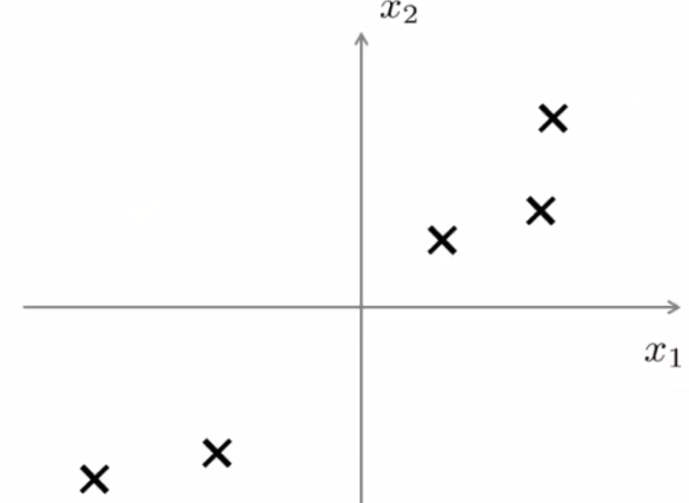
Exemplo – erro de projeção

Slide 28
Exemplo – erro de projeção

Slide 29
Formalização (caso 2D → 1D)
Objetivo do PCA: encontrar uma direção (i.e., um vetor ) sobre a qual projetar os dados, de tal modo a minimizar o erro de projeção.

Slide 30
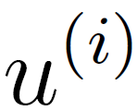
Formalização (caso geral n dim → k dim)
Objetivo do PCA: encontrar k direções (i.e., k vetores ) sobre as quais projetar os dados, de tal modo a minimizar o erro de projeção.
Por convenção, escolhemos os de tal forma que

Slide 31
PCA - Exemplo Intuitivo
Em que estudamos um exemplo intuitivo de aplicação da PCA.

Slide 32
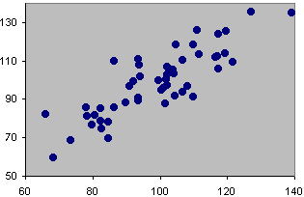
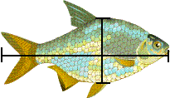
PCA - exemplo
Considere dados sobre peixes
Comprimento
Altura

Slide 33
PCA - exemplo
De que forma PCA pode ser aplicada aos dados sobre peixes?

Slide 34
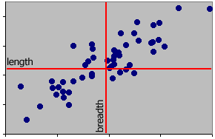
PCA - exemplo
Mover a origem das coordenadas para o centroide dos dados.
Mas esses são os melhores eixos?
Notes:
Como poderíamos chamar o eixo maior na figura da direita? Resposta: tamanho.

Slide 35
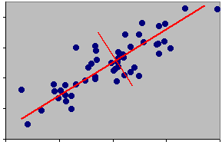
PCA - exemplo
Melhor seria se um dos eixos correspondesse à maior parte da variação nos dados.

Slide 36
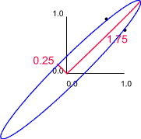
PCA - exemplo
E se considerarmos apenas a dimensão “tamanho”?
Retemos 1.75/2.00 x 100 (87.5%) da variação original dos dados.
Então, descartando o eixo amarelo, perdemos apenas 12.5% da informação original.

Slide 37
PCA: Algoritmo
Em que estudamos o algoritmo para aplicação da PCA.

Slide 38
Pré-processamento
Antes de aplicar o PCA, é comum realizar a normalização dos dados.
Conjunto de treinamento:
Transformar cada em
Se as escalas foram muito díspares, normalizar para fazer com que as características tenha escalar similares (feature scaling).

Slide 39
Algoritmo
Considere usar o PCA para reduzir a matriz de dados de n para k dimensões.
PCA
1) Computar a matriz de covariância:
2) Computar a decomposição SVD:

Slide 40
Algoritmo (cont.)
Dessa decomposição, a matriz relevante é

Slide 41
Algoritmo (cont.)
Para mapear

Slide 42
Algoritmo (cont.)
Para mapear
kx1
kxn
nx1

Slide 43
Seleção do valor de k
Em que investigamos um procedimento para determinar a quantidade adequada de componentes principais.

Slide 44
Seleção de k
PCA age de forma a minimizar o erro de projeção médio:
A variância total dos dados é definida por:

Slide 45
Seleção de k (algoritmo ineficiente)
(1) Iniciando com k=1, computar:
(2) Verificar:
(3) Selecionar o menor valor de k tal que a
desigualdade ainda se verifique.
“99% da variância dos dados é mantida”
Notes:
Outros valores comumente usados para o limite superior da proporção são
0.05 (95% da variância é mantida)
0.10 (90% da variância é mantida)

Slide 46
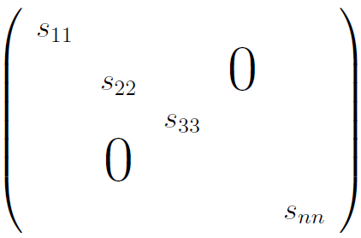
Seleção de k - algoritmo eficiente
Podemos usar os valores da diagonal da matriz S resultante da decomposição SVD.

Slide 47
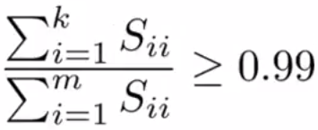
Seleção de k - algoritmo eficiente (cont.)
Selecionar o menor valor de k para o qual
“99% da variância dos dados é mantida”

Slide 48
PCA: Considerações Finais
Em que descrevemos algumas dicas de aplicação e observações gerais sobre a PCA.

Slide 49
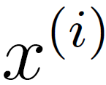
Acelerando Algoritmos Supervisionados
Suponha um problema de aprendizado supervisionado:
Considere que tem dimensão muito alta.

Slide 50
Acelerando Algoritmos Supervisionados
Ao aplicar PCA, obtemos:
Novo conjunto de dados:
PCA

Slide 51
Acelerando Algoritmos Supervisionados
A projeção deve ser construída apenas no conjunto de treinamento.
Após a construção esse mapeamento pode ser aplicado aos conjuntos de validação e de testes.

Slide 52
Aplicações vs valor de k
Compressão de dados
Redução da memória necessária ao armazenamento dos dados.
Aceleração dos algoritmos de aprendizado
Visualização
Escolher k pela % de variância mantida
Escolher k=2 ou k=3

Slide 53
PCA vs superajuste (overfitting)
Um uso inadequado da PCA é aplicação com o objetivo de reduzir o superajuste. Por que?!
Repare que a PCA remova certas informações sem considerar os rótulos dos exemplos. → pode desperdiçar informação relevante!
Em vez disso, use a técnica de regularização:

Slide 54
PCA: usar com moderação!
A princípio, poderíamos erroneamente considerar a adição incondicional da PCA ao nosso fluxo de trabalho usual de implementação de algoritmos de AM.
Use com moderação!
Antes de aplica PCA, experimente seu(s) algoritmo(s) com conjunto de dados original.
Se os resultados foram insatisfatórios, considere aplicar PCA.

Slide 55
PCA não é regressão linear
No PCA, não há uma variável especial y

